Slide 1
设计模式 主讲人-侯伟

Slide 2
一、迪米特法则
最少知识原则，不要和陌生人说话。
如果两个类不必彼此直接通信，那么这两个类就不应当发生直接的相互作用。如果一个类需要调用另一个类的某一个方法，可以通过第三者转发这个调用。

Slide 3
二、外观模式Facade
隐藏了系统的复杂性，并向客户端提供了一个可以访问系统的接口，为子系统中的一组接口提供了一个统一的访问接口，这个接口使得子系统更容易被访问。
外观模式的三个角色：
1、Facade门面角色：外观模式的核心。它被客户角色调用，它熟悉子系统的功能。内部根据客户角色的需求预定了几种功能的组合。
2、SubSystem子系统角色:实现了子系统的功能。它对客户角色和Facade时未知的。它内部可以有系统内的相互交互，也可以由供外界调用的接口。
3、Client客户角色:通过调用Facede来完成要实现的功能。

Slide 4
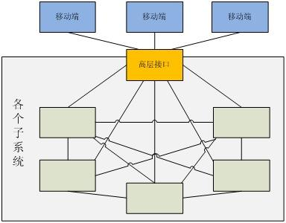
外观模式结构图

Slide 5
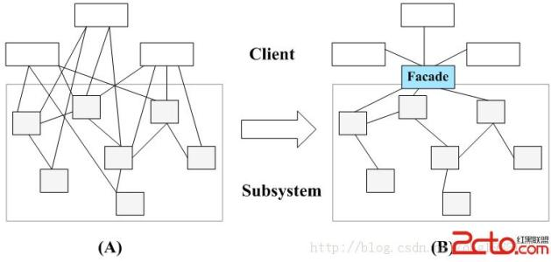
改善对比

Slide 6
使用阶段
一、设计初期，有意识的将不同的两个层分离，比如MVC架构，在层与层之间建立外观类
二、开发阶段，子系统因不断重构演化变得越来越复杂，产生很多小的类，增加了外部调用的困难，这时增加外观类可以提供简单的接口，减少依赖
三、维护遗留的大型系统时，可能这个系统已经非常难以维护和扩展，但是因为它包含了非常重要的功能，新需求必须依赖它。此时可以在中间增加外观类，新需求与外观类交互，外观类与老系统复杂的接口交互。

Slide 7
三、建造者模式Builder
将一个复杂对象的构建与它的表示分离，使得同样的构建过程可以创建不同的表示。
产品的表示是一定的
产品的创建步骤是一定的
产品的创建细节是不同的

Slide 8
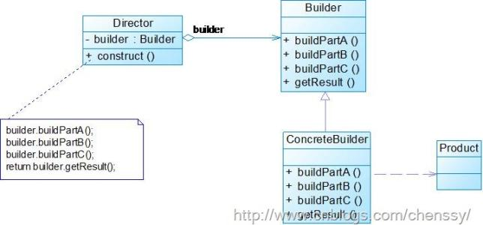

Slide 9
建造者模式主要包含四个角色
1、Product（产品角色）： 一个具体的产品对象。
2、Builder（抽象建造者）： 创建一个Product对象的各个部件指定的抽象接口。
3、ConcreteBuilder（具体建造者）： 实现抽象接口，构建和装配各个部件。
4、Director（指挥者）： 构建一个使用Builder接口的对象。它主要是用于创建一个复杂的对象。它主要有两个作用，一是：隔离了客户与对象的生产过程，二是：负责控制产品对象的生产过程。

Slide 10
四、观察者模式Observer
又叫发布订阅模式
定义了一种一对多的依赖关系，让多个观察者对象同时监听某一个主题对象。这个主题对象在状态发生变化时会通知所有观察者对象，使他们能够自动更新自己。

Slide 11
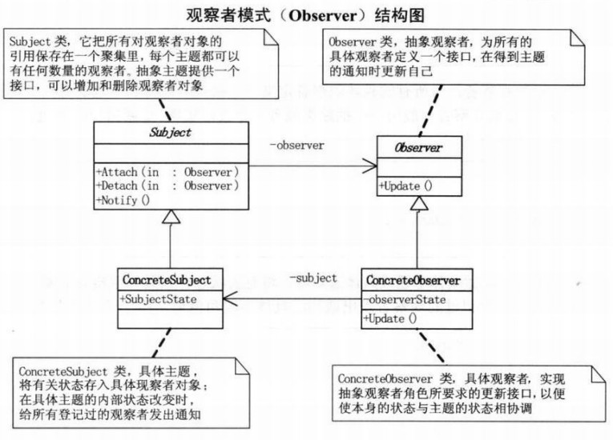

Slide 12
观察者模式主要包含四个角色
1、抽象被观察者角色：也就是一个抽象主题，它把所有对观察者对象的引用保存在一个集合中，每个主题都可以有任意数量的观察者。抽象主题提供一个接口，可以增加和删除观察者角色。一般用一个抽象类和接口来实现。
2、抽象观察者角色：为所有的具体观察者定义一个接口，在得到主题通知时更新自己。
3、具体被观察者角色：也就是一个具体的主题，在集体主题的内部状态改变时，所有登记过的观察者发出通知。
4、具体观察者角色：实现抽象观察者角色所需要的更新接口，一边使本身的状态与制图的状态相协调。

Slide 13
使用场景
微信公众号服务，不定时发布一些消息，关注公众号就可以收到推送消息，取消关注就收不到推送消息。
Dubbo的Provider启动时，需要与注册中心交互，先注册自己的服务，再订阅自己的服务，订阅时，采用了观察者模式，开启一个listener。

